Slide 1




Игровой нейроджойстик команда:
«NeuroGame Innovators»
Наставники:
Олейников К.А.,
Подопригора М.Г.
Ментор: Алексеев Д.М.
Исполнители: команда студентов ИУЭС и ИКТИБ

Slide 2
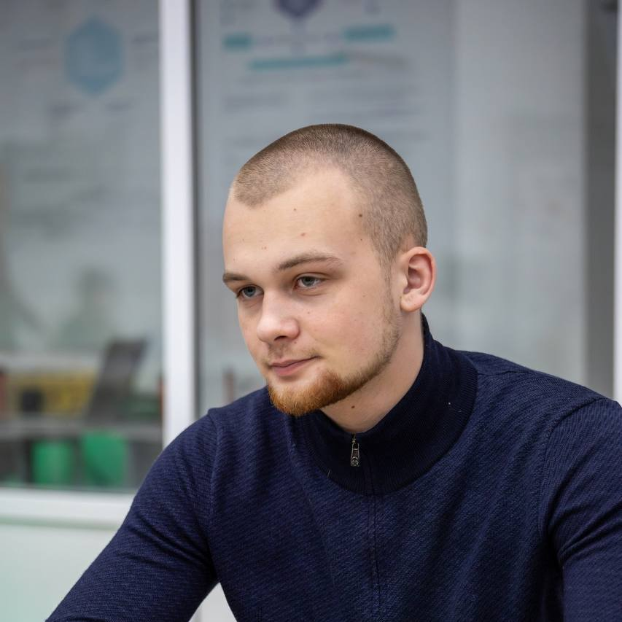
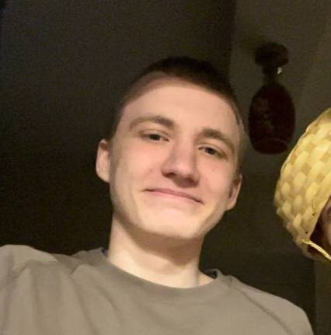
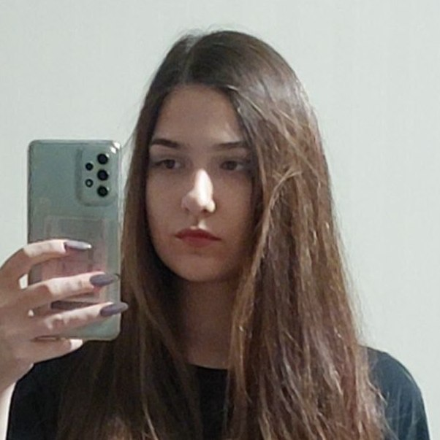
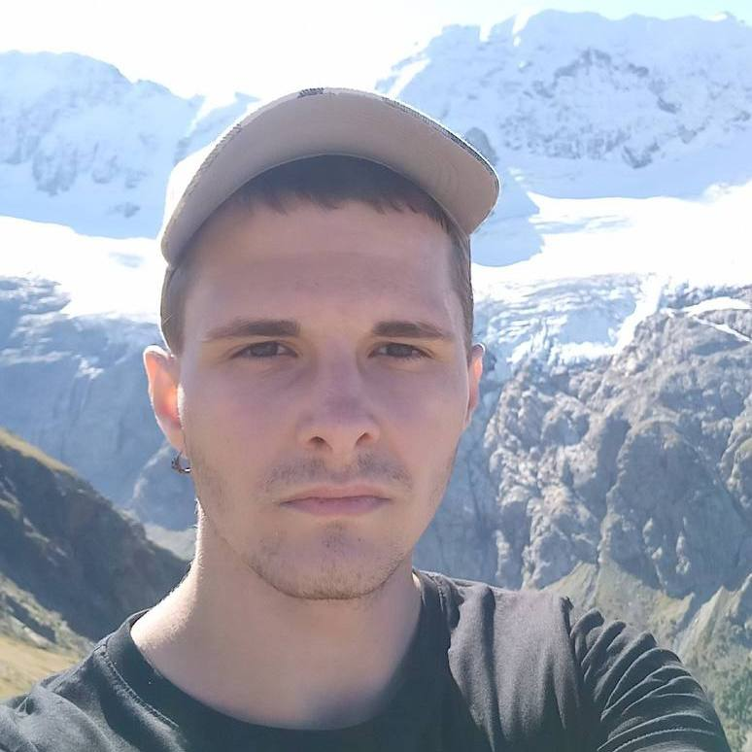
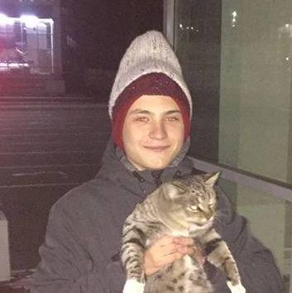
Команда «NeuroGame Innovators»
Игорь
проектный менеджер
Дарина
маркетолог
Владимир
капитан
разработчик, дизайнер
Виталий
разработчик
Александр
разработчик

Slide 3
Техническое задание
Разработка игры на ПК (Windows), интегрируемой с датчиком «Callibri»;
Для управления в игре будут использованы датчики «Callibri». В зависимости от силы напряжения целевой мышцы программа должна обеспечить срабатывание определенного игрового сценария в компьютерной игре;
Рекомендуемые технологии для реализации игры: SDK, языки программирования – C#, игровой движок – Unity.

Slide 4
Область применения – результаты будут использоваться для реабилитации мышечной системы человека с ДЦП или после инсульта

Slide 5
Проблема
Согласно статистике ВОЗ за 2023 год, ежегодно в России регистрируется около 450-500 тысяч новых случаев инсульта. Из них значительная часть нуждается в реабилитации
В России зарегистрировано около 30-40 тысяч детей с ДЦП, многим из которых тяжело проходить реабилитацию в обычной форме
Люди могут потерять мотивацию и надежду на выздоровление, поэтому клиникам и реабилитационным центрам необходимо показывать прогресс

Slide 6
Целевая аудитория
B2B
B2C
Клиники и Реабилитационные центры
Люди с ДЦП
или перенесшие инсульт

Slide 7

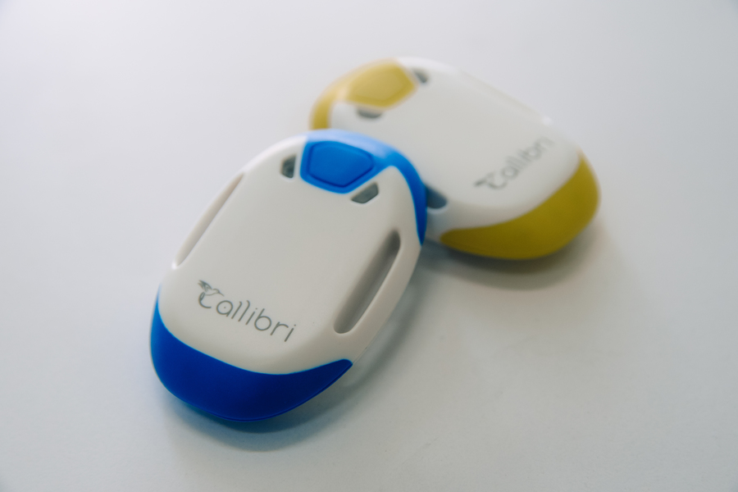


Технические средства для реализации
SDK
Unity
C Sharp

Slide 8
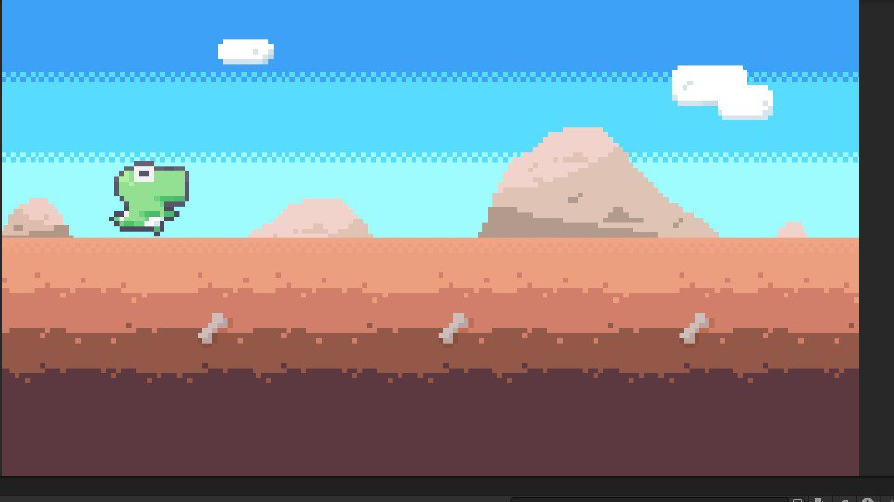
Продукт проекта
Running game
Интегрируемая с датчиком «Callibri»
Датчик регистрирует мышечную активность и передает данные в программу, установленную на компьютер или ноутбук
Специализированное программное обеспечение обрабатывает полученные данные и отображает их в виде игровой ситуации – на дополнительном мониторе для пациента

Slide 9
Анализ рынка
ТАМ
7318 медицинский учреждений в России
TAM
SAM
SAM
459 реабилитационных центров и клиник в России
SOM
SOM
27 центров и клиник, предлагающих реабилитацию после инсульта или для людей с ДЦП

Slide 10
Анализ конкурентов
 | Тренажер БОС ЛФК Биокинект | Медиаком Реакор | Комплекс Алматея ЛОГО | Нейротех Игровой нейроджойстик
Функционал | 1,13 | 0,88 | 0,88 | 1
Удобство пользования | 0,41 | 0,41 | 0,41 | 0,75
Технические параметры | 0,85 | 0,65 | 0,6 | 0,85
Стоимость | 0,4 | 1,2 | 0,8 | 1,9

Slide 11
Уникальное торговое предложение
Running game, интегрируемая с датчиком «Callibri» - технология, которая меняет реабилитацию.
Это технология, направленная на восстановление здоровья с помощью повышения мотивации и эффективности реабилитации пациентов с ДЦП и перенесших инсульт

Slide 12
Бизнес модель
РЕШЕНИЕ
Нейроджойстик с игрой - инструмент для вовлеченной и эффективной реабилитации.
Наш продукт помогает решить проблему отсутствия мотивации и отслеживания прогресса в реабилитации.
ПРОБЛЕМА
Отсутствие мотивации и отслеживания прогресса в реабилитации для людей с ДЦП и нуждающихся в реабилитации
УНИКАЛЬНАЯ ЦЕННОСТЬ
Наш продукт - это не просто игра, это инструмент реабилитации, который превращает процесс восстановления в увлекательное и мотивирующее приключение.
СКРЫТОЕ ПРЕИМУЩЕСТВО
Использование нейроджойстика дает нам возможность предоставлять пациентам уникальный опыт реабилитации, который не достижим с помощью традиционных методов.
СЕГМЕНТЫ ПОТРЕБИТЕЛЕЙ
Реабилитационные центры и клиники
КЛЮЧЕВЫЕ ПРОЦЕССЫ
Анализ потребительского спроса;
Разработка игры, установления связи с нейроджойстиком;
Тестирование и продажа.
КАНАЛЫ ПРОДВИЖЕНИЯ:
Прямой контакт с врачами и реабилитологами.
Сотрудничество с реабилитационными центрами.
Использовать современные маркетинговые инструменты: SEO, SMM, контекстная реклама, email-маркетинг
СТРУКТУРА ИЗДЕРЖЕК
Выплаты команде разработки и маркетинга
Реклама
ДОХОД
Прибыль от продаж

Slide 13
Расчет затрат на разработку
 | Часы работы | Почасовая оплата | Почасовая оплата с учетом ФОТ | Кол-во человек | Итого
разработчик | 28 | 1700 | 2213 | 3 | 185892
руководитель команды разработки | 18 | 500 | 651 | 1 | 11718
дизайнер | 6 | 1000 | 1302 | 1 | 7812
проектный менеджер | 15 | 1500 | 1953 | 1 | 29295
маркетолог | 11 | 1300 | 1692 | 1 | 18612
253329

Slide 14
Планы на будущее:
Введение механики потери очков при столкновении с препятствием
Добавление лобби, музыки, звуков
Разнообразие уровней:
новые препятствия, различные уровни сложности
Калибровка датчика под индивидуальные особенности

Slide 15
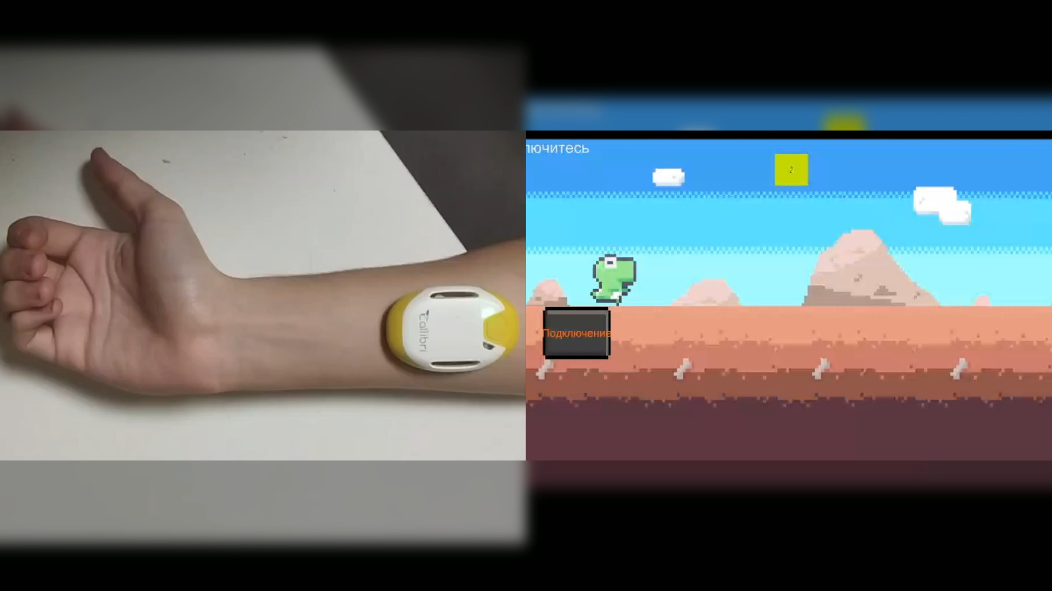

Slide 16
Команда «NeuroGame Innovators»
Игорь
проектный менеджер
Дарина
маркетолог
Владимир
капитан
разработчик, дизайнер
Виталий
разработчик
Александр
разработчик

